Slide 1
Clase 1 B
La Centralidad de Cristo

Slide 2
El Cristianismo no es…
El hipócrita que finge…
El predicador que acusa…
La viuda que chismea…
El jóven que falta respeto…
Los matrimonios tacaños…
Los viejos que desprecian…
Los hombres que se burlan…

Slide 3
El Cristianismo es…
¡¡CRISTO!!

Slide 4
Máquina de tiempo
46 DC

Slide 5
Jerónimo
El año es 46 DC—unos 13 años después de la muerte y resurrección de Cristo
Jerónimo es gentil en trasfondo y práctica
Es obrero común.
Vive en la ciudad de Gordion en Galacia.

Slide 6
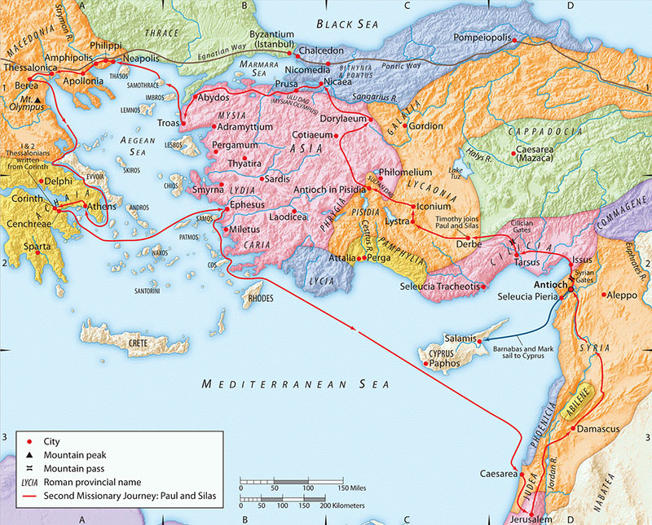

Slide 7
Preguntas para contestar—Grupo 1
¿Cómo se salva Jerónimo en 46 DC?
¿Cómo aprende del evangelio? ¿Cuánto es primera, segunda, tercera mano?
¿Cuales acciones tomaría para ser salvo?
¿Cómo aprende a vivir la vida cristiana?

Slide 8
Tiempo en grupos
Grupo 1—Los alumnos de primer año en IBIT, IBLAM, IBIT, y otros nuevos alumnos
Grupo 2—Los alumnos de segundo año en IBIT, y los que han tenido Cristianismo y Cultura conmigo.

Slide 9
Preguntas para contestar—Grupo 2
Si se puede salvar sin la Biblia, ¿cuál es el papel de la Biblia para nosotros? ¿Cómo la usamos?
Con los mandamientos y ejemplos, ¿cómo discernimos si debemos obedecer o no?

Slide 10
¿Cómo se salva Jerónimo en 46 DC?
¿Cómo aprende del evangelio? ¿Cuánto es primera, segunda, tercera mano?
¿Cuales acciones tomaría para ser salvo?

Slide 11
¿Cuáles son sus fuentes de información?
No tiene el AT, como gentil.
El NT no se ha escrito todavía.
Tal vez Gálatas en 47 DC.
El evangelio más temprano—Marcos en los 50 DC.
Los otros evangelios y cartas, de 5-50 años después.

Slide 12
¡Imagínense la vida cristiana sin la biblia!
¿Cómo aprende a vivir como cristiano?

Slide 13
Sigue el ejemplo de Cristo
Juan 15:5-10
“Permanecer en Cristo”
Imitando sus cualidades vistas en su ministerio y vida
“Obedecer sus mandamientos” Juan 14:15ss
Sermón del Monte?
Parábolas?
Promesas

Slide 14
¿Cómo hace esto Jerónimo sin la presencia física de Cristo?

Slide 15
A través del Espíritu Santo
Como los apóstoles cuando iban a perder a Cristo (Juan 14:18)
La presencia de Cristo, a través del Espíritu Santo
Jn 14:15-23 (y Acts 2:38) Vivir en ti
Jn 14:26 enseñar, recordar
Jn 15:26 testificar
Jn 16:5-11 convencer, guiar, hablar solo lo que recibe de Cristo.

Slide 16
A través de la iglesia
Hechos 2:42-47 Otros cristianos
Hechos 17:11 Los de Berea—estudiar las profecías y ley acerca de Cristo? Luc. 24:27?
Hechos 19:9-10 Maestros que pasaban, o discípulos de apóstoles como Timoteo, Tito, Silas, etc.

Slide 17
La situación de Jerónimo sería la misma de millones de cristianos en los primeros siglos
Tal vez como millones de cristianos hasta y después de tener una Biblia impresa.

Slide 18
Esto no disminuye la importancia de la Palabra de Dios, que es inspirada y práctica
Pero sí enfatiza la importancia de Cristo—la Palabra Viva de Dios

Slide 19
JESUS
(Verdad)
BIBLIA
verdad sobre la Verdad
TEOLOGIA
verdad sobre la verdad sobre la Verdad
SERMONES O CLASES
verdad sobre la verdad sobre la verdad sobre la Verdad

Slide 20
Richard Wurmbrand: ¿Cuál versículo te ayudó en tu sufrimiento?
Ninguno—es es Señor que ayuda, no un versículo que habla de ayuda.
No es suficiente tener el versículo. Debes tener a El de quien habla el versículo.

Slide 21
Juan 5:39-40
“Escudriñad las Escrituras; porque a vosotros os parece que en ellas tenéis la vida eterna; y ellas son las que dan testimonio de mí; y no queréis venir a mí para que tengáis vida.”

Slide 22
Preguntas
¿Es posible conocer la biblia sin conocer a Cristo?
¿Es posible depender de un pasaje bíblico, una doctrina, o una práctica más de lo que dependemos de Cristo o su Espíritu?
¿Es posible minimizar o menospreciar la persona y la obra de Cristo, agregando otros requisitos al evangelio?

Slide 23
No es Cristo, Mas…
Ninguna Practica
Ninguna Doctrina

Slide 24
Es solo Cristo…y TODO sujeto a Cristo
(Dos palabras que no van juntos son, No, Señor)
Romanos 8:1-17 Controlado por el Espíritu
Colosenses 3:1-17 Poner su mirada en cosas celestiales, no las terrenales.
Marcos 10:17-31 Premios y beneficios de seguir a Cristo.
Lucas 14:25-33 Rendir todo lo que tienes para ser discípulo de Cristo.
I Corintios 6:12-20 No perteneces a ti mismo—fuiste comprado por un precio.

Slide 25
Pero, ¿qué hago con la Biblia entonces?
¿No es necesario?
¿No tiene autoridad?

Slide 26
Un examen primero…
En una escala de 1-5, (5 es acuerdo total, 1 desacuerdo total), ¿cómo calificas estas frases?
__ Si está en la biblia, debe ser la verdad.
__ Debo obedecer lo que mande la Biblia.
__ La Biblia es tan aplicable hoy como siempre.
__ Todo versículo significa exactamente lo que dice.
__ Toda interpretación de la Biblia es igualmente válida.
Es obvio que debemos leer e interpretar la Biblia con discernimiento informado

Slide 27
¿Como discernimos respecto a los mandamientos (cultura o evangelio, temporal o permanente?)
Si Jesús lo hace o dice, debemos intentar imitarlo.
Si parece que es para una persona, una iglesia, un tiempo—probablemente no es mandamiento para nosotros.
Si no hay nada bueno en la Biblia acerca del tema, probablemente no debemos hacerlo.
Si un tema tiene información que parece ser contradictorio, necesitamos estudiar esos pasajes con cautela para ver cómo mejor encajan.
Usar argumentos basado en el silencio de las escrituras, pocas veces es confiable—puede funcionar, o ser abusado a favor o en contra.

Slide 28
¿Cuál es el papel de la Biblia para nosotros hoy?
La Biblia nos dirige al que nos salva.
Es la Palabra inspirada de Dios, útil para instrucción en la justicia y la vida.
Nos muestra ejemplos de la relación que otros tienen con Dios--éxitos y fracasos.

Slide 29
Al final, lo que realmente importa es esto:
No tienes que aceptar, pensar, o hacer nada de lo que yo u otro te dice.
Pero si vas a aceptar a rechazar algo, examínalo sinceramente primero.

